Slide 1
МКДОУ №19 п.Першино
Проект
сюжетно – ролевой игры
«ЗООМАГАЗИН»
Группа старшего возраста
Воспитатель:
Алимова Елена Юрьевна

Slide 2
Вид проекта:
творческо-игровой
Продолжительность проекта:
с 10 января по 15 марта
Участники проекта:
сотрудники группы, дети, родители

Slide 3
Актуальность проекта:
Игра – это ведущий вид деятельности ребенка дошкольного возраста и один из способов проявления и выражения себя, своих чувств, мыслей, отношения к окружающему миру.
Игры способствуют развитию умения концентрировать внимание, развитию памяти, речи, фантазии, восприятия.
Ролевая игра – это первая возможность ребенка познакомиться с различными социальными нормами, примерить их к себе, прежде чем ими пользоваться в реальной жизни. Ребенок берет сюжеты игры из жизни, копируя поведение взрослых, но видоизменяя. Этот опыт, приобретенный в игре во взрослую жизнь, не только доставляет огромное удовольствие, но и развивает образное мышление. В такой игре ребенок лишь соприкасается с реальностью, тем самым подготавливая себя к своей будущей роли в семье и в обществе.

Slide 4
Проблема.
На территории детского сада часто гуляет кошечка. Я неоднократно замечала, что дети , заметив её, начинают за ней бегать, гоняют её. Ни у кого не возник вопрос: а почему она пришла сюда, зачем? Никто не восхитился красотой этого животного; никто не предложил покормить её.
С наступлением первых холодов на участке вместе с детьми мы вешаем кормушки для птиц, сделанные их родителями. Кормить птиц детям нравится. Но ежедневно кормить птиц дети забывают, нужно напоминание.

Slide 5
Цель:
Объединить усилия педагогов ДОУ, родителей и воспитанников в воспитании гуманного отношения к животному миру.
Задачи:
уточнить, систематизировать и углубить знания о животных;
поощрять стремление детей делиться впечатлениями о животных, полученными из различных источников,
развивать эмоционально –доброжелательное отношение в процессе общения с животными;
развивать и обогащать сюжет игры и подводить к самостоятельному созданию игровых замыслов;
помогать детям наладить взаимодействия в совместной игре;
продолжать развивать активное речевое общение детей в процессе игровой деятельности.

Slide 6
чтение художественной литературы
ПОЗНАНИЕ
Интеграция образовательных
областей:
Расширение и уточнение представлений о животных, закрепление умения наблюдать
Формирование целостной картины мира и первичных ценностных представлений
художественное творчество
коммуникация
Развитие умения поддерживать беседу, высказывать свою точку зрения, учить строить высказывания, решать спорные вопросы с помощью речи
Развитие эстетического восприятия, умения созерцать красоту окружающего мира
труд
социализация
Формирование первичного представления о труде взрослых, воспитание ценностного отношения к собственному труду и его результатам
безопасность
Приобщение к элементарным общепринятым нормам и правилам взаимодействия, воспитание дружеских взаимоотношений
Закреплять умения соблюдать правила безопасности при общении с животными

Slide 7
Ожидаемые результаты:
Формирование начала экологической культуры - становление осознанно-правильного отношения к домашним питомцам
формирование у детей умения играть по собственному замыслу;
формирование коммуникативных навыков

Slide 8
МЕХАНИЗМ РЕАЛИЗАЦИИ ПРОЕКТА
1этап - выявление проблемы
2этап - организация работы
3этап - систематизация информации
4этап - презентация проекта

Slide 9
ВЫЯВЛЕНИЕ ПРОБЛЕМЫ
Совместная деятельность педагога с детьми | Деятельность педагога
Беседа с детьми, выявление знаний детей о домашних питомцах, правилах ухаживания за ними. Обсуждение чтобы они хотели узнать по этой теме. | Наблюдение за игрой детей (игровые навыки, игровая среда) Изучение методической литературы: Зеленкова О. С. «Совместная работа детского сада и семьи по экологическому воспитанию детей» Образцова Т. Н. «Ролевые игры для детей» Михайленко Н.Я., Короткова Н.А. «Организация сюжетной игры в детском саду»

Slide 10
ОРГАНИЗАЦИЯ РАБОТЫ
Совместная деятельность педагога с детьми | Деятельность педагога
Беседа с детьми : -«Как будет называться магазин» -«Животные в природе и дома» -«Животный мир нашего края» -«Что мы знаем о рыбах?» Рассказывание из личного опыта «Мой любимец» Чтение -потешки и сказки о животных -Н. Носов «Живая шляпа» -С. Городецкий «Котёнок» Рисование «Моё любимое животное» Аппликация «Красивые рыбки в аквариуме» Лепка «Щенок» Придумывание и изготовление денежных банкнот для игры. Изготовление рыбок для аквариума. Оформление альбома «Аквариумные рыбки», «Каталок питомцев» Собирательство игрушек-животных для магазина. | Взаимодействие с родителями: Информационный листок для родителей о занятиях на тему «Домашние питомцы» Анкетирование родителей «Домашние питомцы» Привлечение родителей к организации развивающей среды в группе Привлечение родителей для изготовления атрибутов для игры Книжка – передвижка для родителей «Игра – это серьёзно»

Slide 11
СИСТЕМАТИЗАЦИЯ ИНФОРМАЦИИ
Совместная деятельность педагога с детьми | Деятельность педагога
Принятие на себя роли. Обсуждение содержания игры Организация игрового пространства | Обеспечение руководства. Распределение ролей. Взятие на себя второстепенной роли. Обсуждение содержания игры. Руководство организацией игрового пространства.

Slide 12
ПРЕЗЕНТАЦИЯ ПРОЕКТА
Совместная деятельность педагога с детьми | Деятельность педагога
Самостоятельная игра. Соблюдение правил, выполнение взятых на себя ролей. Применение приобретенных знаний, обогащение игрового опыта. | Выступает как создатель проблемно – игровых ситуаций

Slide 13
Результаты:
Появилась потребность заботиться о животных (дети стали регулярно приносить корм, самостоятельно кормить птиц)
Знают и называют животных, имеющихся в зоомагазине; рассказывают о них и о том, как за ними необходимо ухаживать.
Охотно организуют данную игру самостоятельно.
Увеличился словарный запас детей ( ветеринар, зоотехник, зоомагазин и др.)

Slide 14
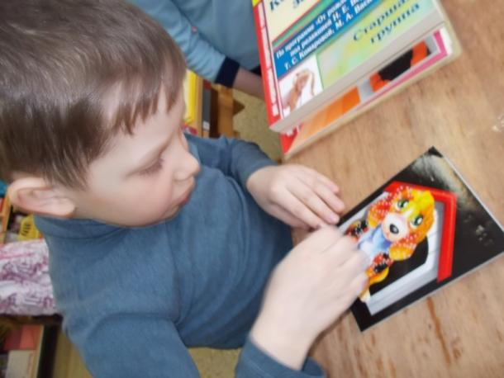
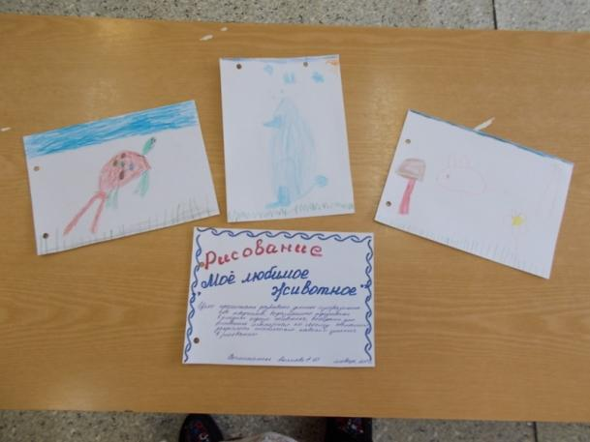
ТВОРЧЕСТВО ДЕТЕЙ

Slide 15
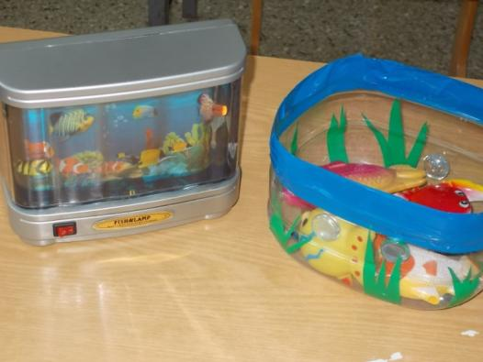
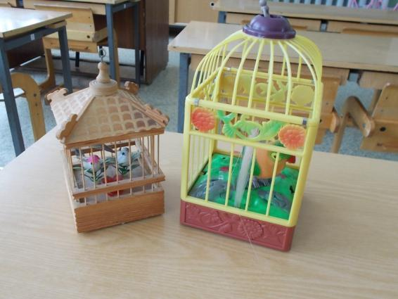
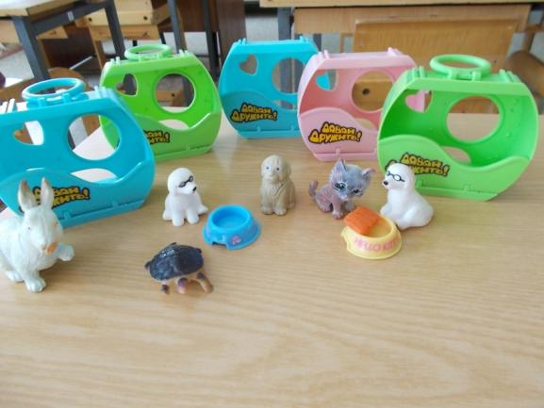
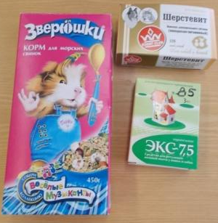
АТРИБУТЫ ДЛЯ ИГРЫ
Аквариумы с рыбками
Клетки с птичками
Корма для питомцев
Питомцы и домики для них

Slide 16
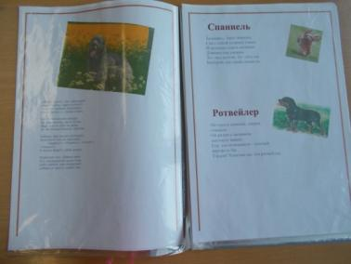
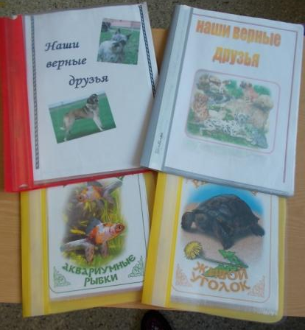
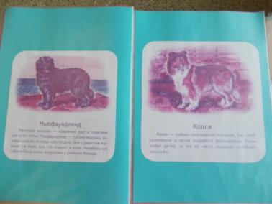
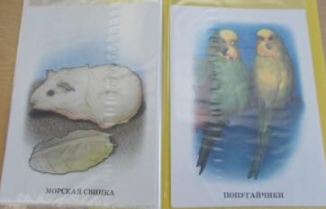
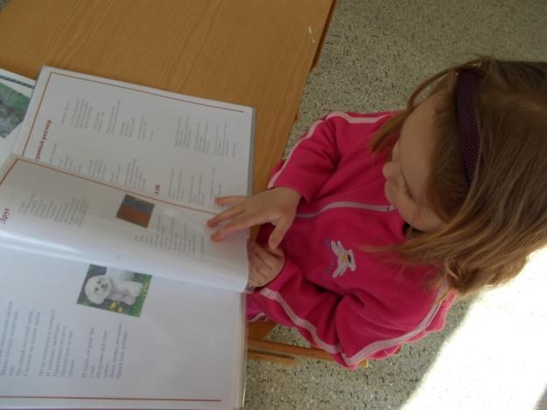
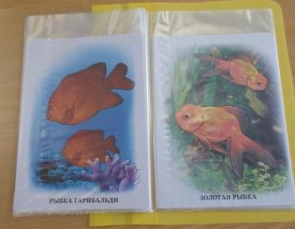

Slide 17
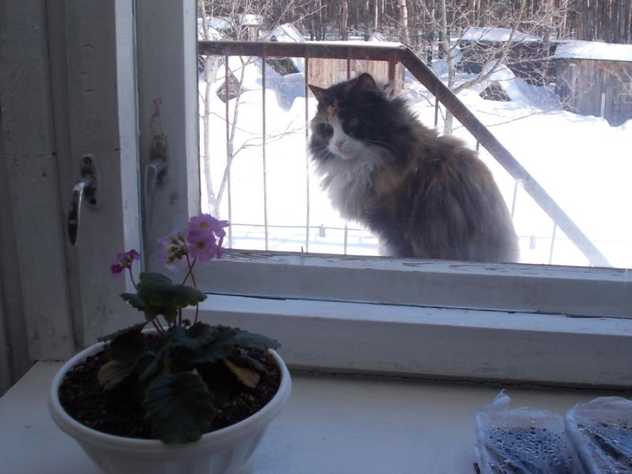
Наша кошка заглянула к нам в сад в окошко…

Slide 18
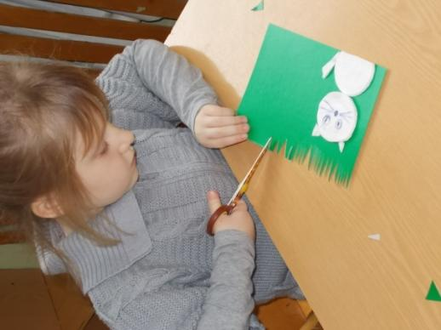
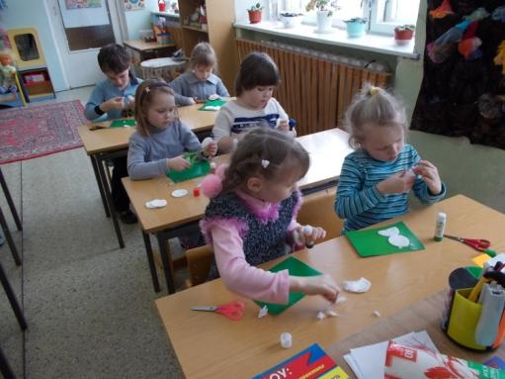
Кошка сделана из меха, из желаний и загадки. Кошка-это не собака, у неё свои повадки. Кошка чьей-то быть не может. Ценит ласку и заботу. Очень тяжко приходилось ей без дома в непогоду. Кошку выдумали люди, чтобы приходя с работы, Гладить, сидя на диване, забывая про заботы. Кошка в дом приходит ночью, через форточку на первом. Она знает много окон, только быть умеет верной. Кошка-дело настроенья, подойдет когда захочет, Если и одарит лаской, тоже как то между прочим. Кошке хочется на крышу, чтоб влюбляться под луною. Помни, кошке не заменишь волю только лишь собою. Кошка в темноте все видит ярко-желтыми глазами. Мягкие у кошки лапки, только правда с коготками. Кошка странное созданье, с ней так сложно, не до смеха. Мне нужна такая кошка!

Slide 19
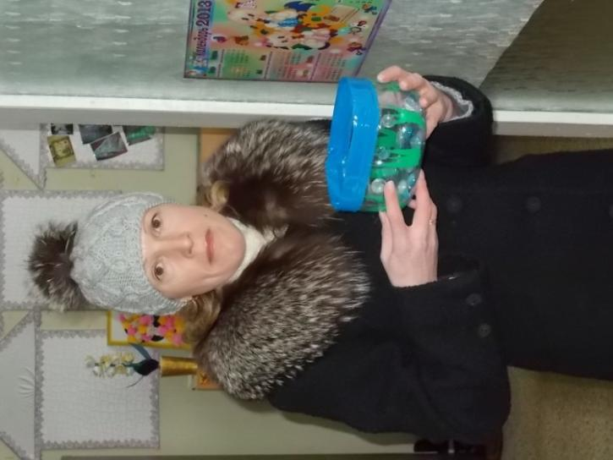
ВЗАИМОДЕЙСТВИЕ С РОДИТЕЛЯМИ
Родители принимали активное участие:
сшили фартучки для продавцов зоомагазина, сделали аквариум, помогли оформить альбом «Аквариумные рыбки»

Slide 20
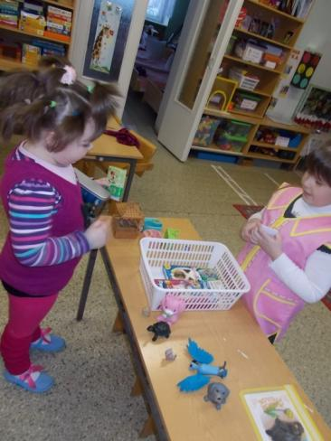
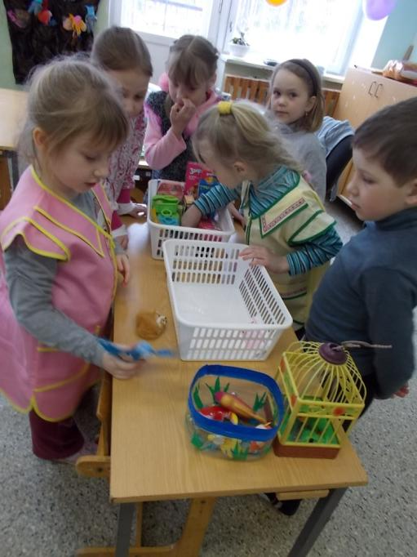
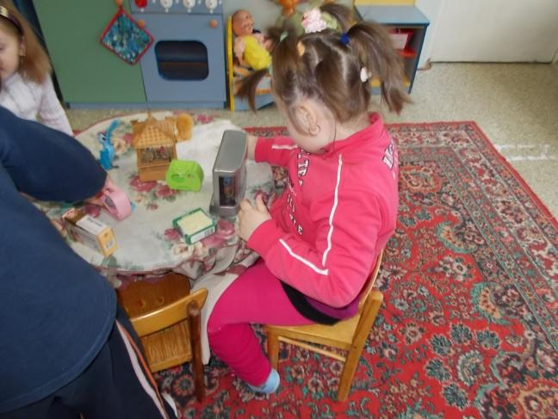
Покупка аквариума
с рыбками
Распределение ролей
Кормление рыбок

Slide 21
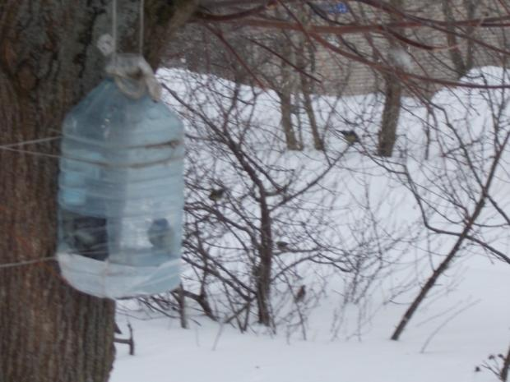
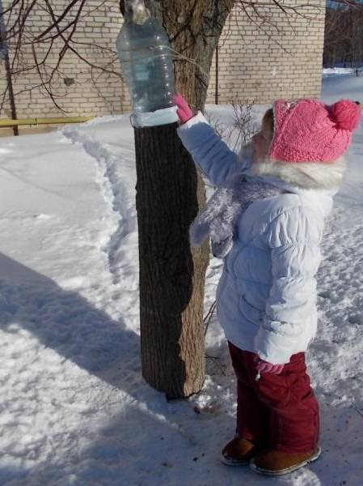
Пусть сыты будут воробьи, Синички, галки, снегири…

Slide 22
Анкета для родителей
Есть ли домашние питомцы в доме? Если есть, то какие?
2.Кто больше принимает участие в уходе за животными?
3.Участвует ли ваш ребёнок в уходе за животными?
4. Просит ли Ваш ребёнок приобрести домашнего питомца?
5.Читаете ли Вы ребёнку книги о животных?

Slide 23
Результаты анкетирования

Slide 24
СПАСИБО
за
внимание !

